Slide 1
git 에 대해서
gitscm 설치 : https://gitforwindows.org/
설치하고 나면 cmd창에서 git 명령어를 쓸 수 있습니다.
깃은 소스의 형상관리(히스토리 관리)를 해주고, 언제든 과거소스로 이동할 수 있습니다.(커밋 기준)
원격저장소(repository)와 자신의 로컬 폴더를 동기화시켜서 소스를 관리합니다.
그럼 몇가지 중요한 명령어와 개념을 살펴봅시다.

Slide 2
git 구조
git scm 다운로드
git 설치
github 계정생성
GIT서버
공용저장공간에 통합관리
GIT서버에 프로젝트 폴더를 만든다.
자신의 로컬 특정폴더에 들어가서 git init->
숨김처리된 .git 폴더가 생김.
3. git add .(현재 폴더의 모든 파일들을 commit대상으로 선택)
4. push의 단계, add -> commit -> push
5. git commit –m “메시지”
6. git remote add origin url
7. git push origin master
또는 원격 repository를 간단히 clone해서 동기화가능
clone 하는 법)
git clone giturl
Repositories
특정공간에
프로젝트 폴더
동기화
pull
push
PC1
PC2
PC3

Slide 3
.git : 이 숨김폴더는 자신이 존재하는 폴더에 변화되는 내용을 감지하는 센서
git add . : 현재까지 변화된 모든 파일에 대해서 commit의 대상으로 지정한다.
unstage ->stage 환경으로 지정됐다. -> commit의 대상으로 지정될 수 있음.
git commit –m “첫번째커밋” : 내부피씨에 커밋을 수행.
commit의 의미는 히스토리 지점으로 지정됐고, 그지점의 소스로 다시 복구 할 수 있다.
커밋이 되면 커밋된 파일들은 push의 대상이 됨.
git push giturl : 커밋된 파일들이 원격저장소에 전송됨.

Slide 4
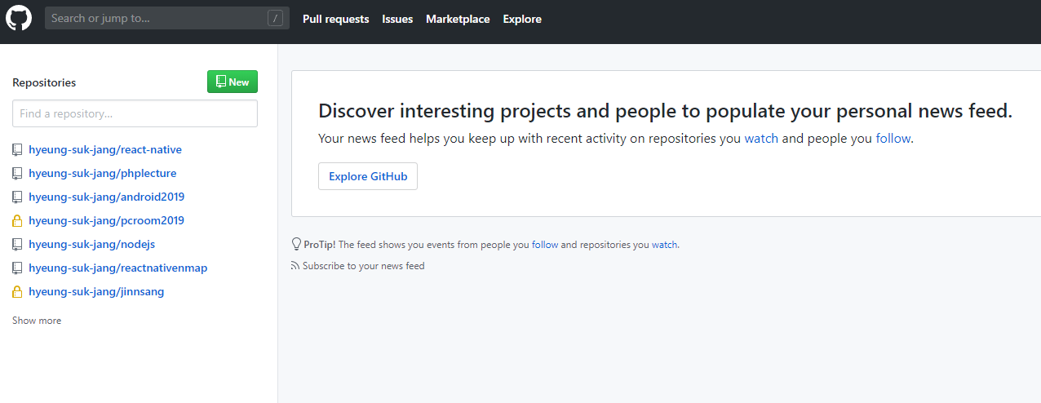
GIT서버
Repositories
특정공간에
프로젝트 폴더
클릭

Slide 5
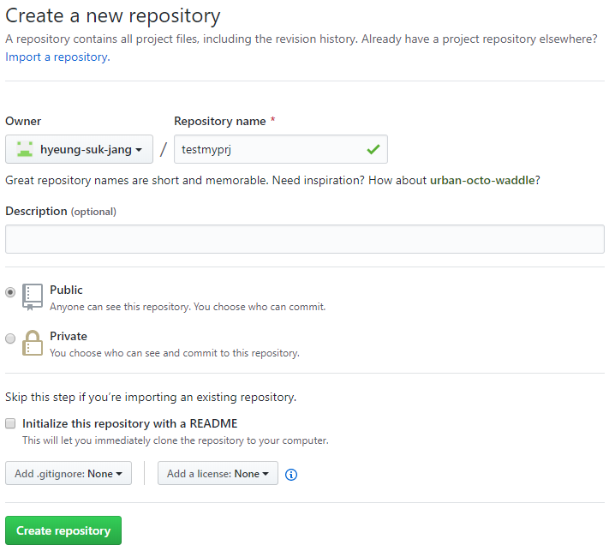
GIT서버
Repositories
특정공간에
프로젝트 폴더
public : 누구에게나 repositor가 공개됨
private : 초대된 멤버만 볼 수 있음

Slide 6
원격 레파지토리
1. 원격저장소에 repository 생성
2. local 피씨에 폴더를 만들고 git clone url 로 원격
저장소의 프로젝트를 복사했음.
3. git add .
현재 .git폴더가 감지한 변화된 파일들을 commit의
대상으로 등록해 놓음.
4. git commit –m “메시지“
로컬피씨에 push의 대상으로 선정됐고,
내부적으로 commit id가 생성됐음.
5. git remote add origin url
내가 푸시할 서버를 설정.
6. git push origin master
- 그리고 그 서버의 master 브랜치에 전송
로컬 폴더

Slide 7
깃설명
master branch
소스 형상 관리 가능
잘못된 개발이었을 경우 롤백가능
브랜치를 새로 만들어서 서브 개발 후 마스터 브랜치로 통합
여러 사람이 하나의 프로젝트를 협업할 수 있는 훌륭한 도구
개발 진척사항을 가시적으로 확인 가능
commit
1.0
branch
2.0
3.0

